Slide 1
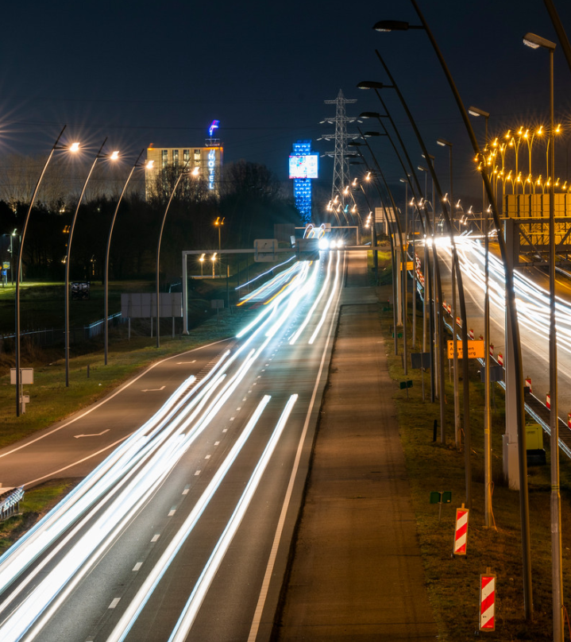
Algemene inlichtingen zaak nr. 31177903
© Bert Jansen/DCI Media (ed.nl)
Productinkoop Coördinatie en Administratieve afhandeling van het Schadeproces en Publieke Taken ZN-A Wegen
René de Boer en Lucien Baert
17 april 2023

Slide 2
Welkom aanwezigen
Praktische afspraken;
Presentielijst;
Agenda;
Voorstelronde, namens Rijkswaterstaat Programma’s, Projecten en Onderhoud (RWS PPO):
  René de Boer (Projectleider);
  Lucien Baert (Senior adviseur Inkoopadviseur).

Slide 3
Agenda
Kenmerken van de aanbesteding;
Doel van deze inlichtingenbijeenkomst;
Verificatie contractdocumenten;
Toelichting op het project;
Specifieke aandachtspunten Cluster ZN A Wegen;
Aanbestedingsplanning.

Slide 4
Kenmerken van de aanbesteding
Procedure: Openbare Europese aanbesteding;
Zaaknummer: 31177903;
Projectnaam: Productinkoop Coördinatie en Administratieve afhandeling van het Schadeproces en Publieke Taken ZN-A Wegen;
Model: Productinkoop (raamcontract);
Scope op hoofdlijn:
Coördinatie en administratieve afhandeling van:
  Calamiteiten (schade gerelateerd);
  Definitief herstel n.a.v. calamiteiten (schade gerelateerd);
  Calamiteiten (niet schade gerelateerd);
Gunningscriterium: beste prijs - kwaliteit verhouding (BPKV)
kwaliteitsaspecten:
Samenwerking binnen de keten;
samenwerking binnen de overeenkomst.

Slide 5
Doel van deze inlichtingenbijeenkomst
Omvang contractdocumenten verifiëren;
Aanleiding voor dit project;
Toelichting op de aard en omvang van het project;
Aangeven van specifieke aandachtspunten;
Gelegenheid tot het stellen van vragen.
Uitgangspunten:
Deze presentatie wordt als bijlage toegevoegd aan de Nota van Inlichtingen;
Formele vraagstelling en beantwoording enkel via TenderNed.

Slide 6
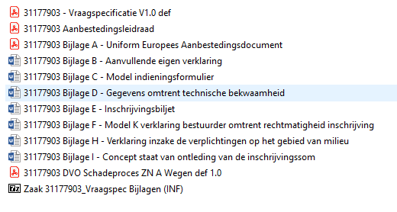
Verificatie contractdocumenten
11 bestanden

Slide 7
Toelichting op het project
Deze inkoop/aanbesteding is ingezet ter opvolging van het aflopende schade contract;
Cluster ZN A Wegen handelt 25% van de landelijke schades en calamiteiten af;
Cluster heeft 3 Basis Onderhoudscontracten operationeel (district West, Midden en Zuid-Oost);
Scope betreft de administratieve afhandeling van de schades en calamiteiten middels het SVS (Schade Volg Systeem);
Steekproef op rechtmatigheid (20%) van ingediend calamiteiten);
Schadeproces is een continuproces waarbij verschillende belangen spelen:
  - Opdrachtnemer (snelle facturering);
  Contractmanager (contactadviseurs) rechtmatigheid betalingen en met bekwame spoed afhandeling PV;
  CD (Corporate Dienst) onderbouwd verhalen van de kosten;
  Schade Coördinator (Coördineert en stuurt bij in het proces);
  Wisser (WVM) vastleggen schades en calamiteiten (veiligheid);
  Technisch manager (beoordeling offertes definitief herstel).

Slide 8
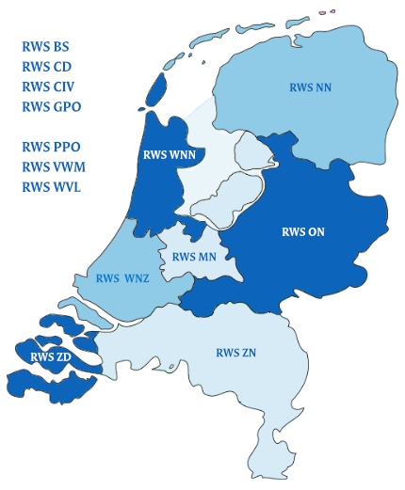
Toelichting op het project

Slide 9
Toelichting op het project

Slide 10
Specifieke aandachtspunten
Cluster ZN A Wegen is een omvangrijk team (ca 60 medewerkers)
      Cluster wordt aangestuurd door IPM team (tactisch en strategisch);
      Ieder perceel West, Midden en Zuid-Oost heeft een eigen PTO; (projectteamorganisatie bestaande uit CM, TM, OM, PB) zij rapporteren aan het IPM team (PTO is zelfsturend);
      Team is een mix van inhuur, RWS medewerkers en medewerkers op productbasis;
      Contractadvisering is uitbesteed op productbasis.
De Voortgangsrapportage in het contract is uitgebreid maar dient voor Opdrachtgever als basis voor de rechtmatigheid van betaling van de geleverde producten. Hiermee beoogd de Opdrachtgever met een minimale inspanning een termijn snel af te kunnen handelen.
Notes:
Bij onzekerheid over antwoord op vragen, altijd verwijzen naar het via Tendernet indienen van vragen.

Slide 11
Specifieke aandachtspunten
Voor de schade afhandeling is binnen RWS medio april 2021het SVS geïmplementeerd, dit systeem wordt nog continue geoptimaliseerd en in functionaliteit uitgebreid;
Via het schadevolgsysteem worden ca 90 % van de calamiteiten afgehandeld ca 10% dienen administratief buiten het systeem om afgehandeld en vastgelegd (gedocumenteerd) te worden. Hierbij horen ook administratieve SAP handelingen zoals vastleggen ATB;
Vereist zijn, binnen 2 dagen na een daartoe gedaan verzoek (3.1 aanbestedingsleidraad):
  Gedragsverklaring aanbesteder (GVA);
  Uittreksel handelsregister;
  Verklaring belastingdienst.

Slide 12
Aanbestedingsplanning
Activiteit
Verzenden aankondiging door publicatie op www.tenderned.nl | 29-03-2023
Inschrijvingsfase
Algemene Inlichtingenbijeenkomst | 17-04-2023
Individuele inlichtingen bijeenkomsten | 01/05-05-2023
Uiterste datum stellen vragen | 15-05-2023
Publicatie nota van inlichtingen inschrijvingsfase | 22-05-2023
Uiterste datum ontvangst van de inschrijvingen | 12-06-2023
Beoordelingsfase
Openen digitale kluis in TenderNed met inschrijvingen | 13-06-2023
Verzenden gunningsbeslissing | 21-07-2023
Uiterste datum rechtsbeschermingstermijn | 01-09-2023
Verzenden opdracht | 22-09-2023

Slide 13
Vragen?

